Slide 1
单变量分布估计算法 A Study on Univariate Estimation of Distribution Algorithms
—《演化机器学习（第二版）》上篇讲义—

Slide 2
内容提要
一、研究背景与现状
二、基于共轭先验的单模分布估计算法 (THEDA)
三、基于信息熵的多模分布估计算法 (QEALL)
四、基于分解的多目标分布估计算法 (s-MEDA/D)
五、结论与展望

Slide 3
内容提要
一、研究背景与现状
问题背景
研究现状
研究路线
二、基于共轭先验的单模分布估计算法（THEDA）
三、基于信息熵的多模分布估计算法（QEALL）
四、基于分解的多目标分布估计算法（s-MEDAD）
五、结论与展望

Slide 4
研究背景
问题起源
组合最优化问题广泛存在于生产生活中[Reeves 1993]
被抽象为各种不同的理论问题
早期的研究：寻找最优算法
计算复杂性理论的发展，一些组合优化问题是NP 完全问题
可能不存在多项式时间的算法

Slide 5
研究背景
问题起源
现代启发式算法的优势[Reeves 1993]：
对自然界现象或者规律的抽象和模拟，其方法和原理简单
启发式算法是一类计算框架，与具体问题无关
启发式算法的速度较快
常用现代启发式算法
启发式算法
模拟退火算法
禁忌搜索
遗传算法
人工神经网络
分布估计算法

Slide 6
研究背景
遗传算法[Davis 1991]
借鉴生物进化过程的计算模型
启发式搜索算法
一种高效、并行、全局搜索的方法
否
是
初始种群
评价函数
选择算子
交叉算子
变异算子
终止条件
输出结果
1010
0111
0010
1000
1010 F=2
0111 F=3
0010 F=1
1000 F=1
1010
0111
1011
0110
1010
0111
1111
0111
1010
0111
1111

Slide 7

研究背景
分布估计算法[Larrañaga 2002]
以概率模型的演化为核心的启发式算法
否
是
初始种群
评价函数
选择算子
概率模型
采样
终止条件
输出结果
1010
0111
0010
1000
1010 F=2
0111 F=3
0010 F=1
1000 F=1
1111
0111
1010
0111
1111
1010
0111
$( \frac{1}{2}$ $\frac{1}{2}$ 1 $\frac{1}{2} )$

Slide 8
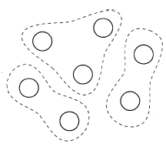
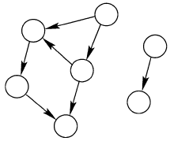
研究现状
分布估计算法[Pelikan 2002, Hauschild 2011]
单变量模型 (Univariate EDA)
双变量模型 (Bivariate EDA)
多变量模型 (Multivariate EDA)
MIMIC，BMDA
ECGA，BOA
PBIL，cGA，UMDA

Slide 9
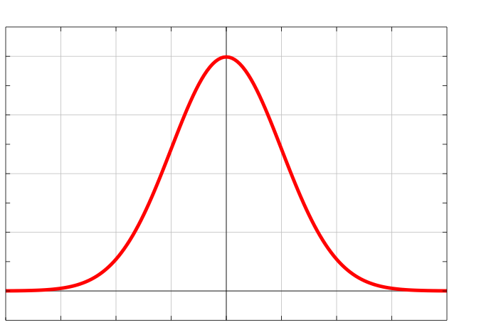
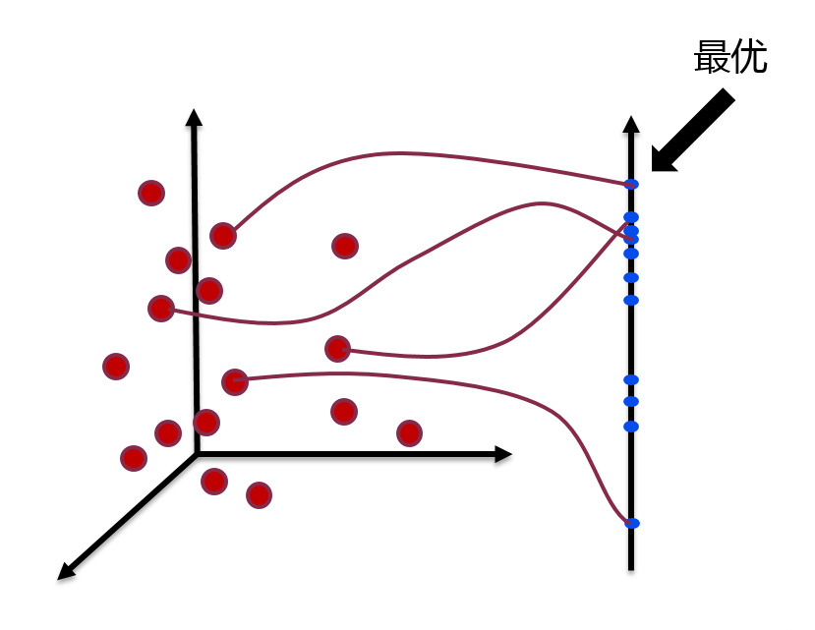
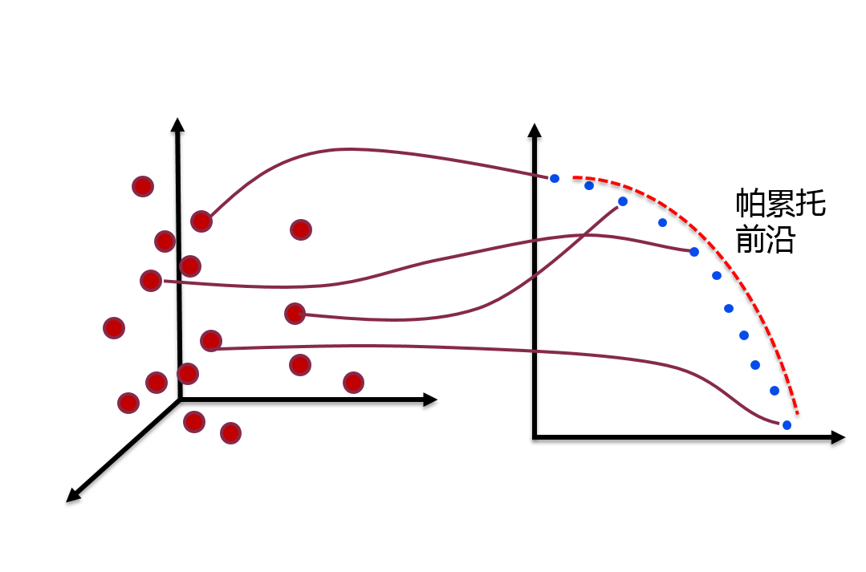
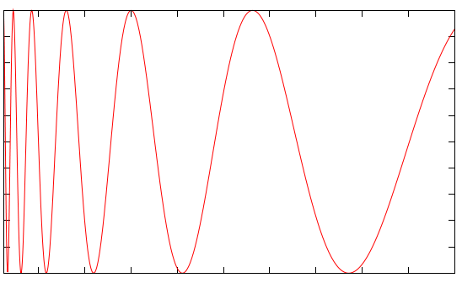
研究现状
分布估计算法
各种类型的问题
组合优化问题和连续优化问题
单峰优化问题和多峰优化问题[Chuang 2010]
单目标优化问题和多目标优化问题[Li 2012]

Slide 10
研究现状
分布估计算法
复杂的概率模型
贝叶斯网络[Pelikan 2000][Karshenas 2014]
马尔科夫网络[Hossein 2012]
层次模型[Lee 2011]
…

Slide 11
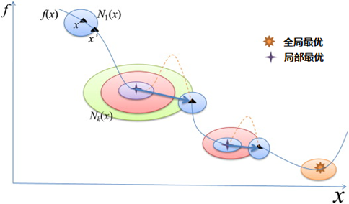
研究现状
分布估计算法
平衡全局搜索与局部搜索[Črepinšek 2013]

Slide 12
研究现状
研究现状分析
相关内容 | 优势 | 存在的不足
单变量分布估计算法 | 简单高效 | 无法检测利用变量关系、模型易于收敛
双变量、多变量分布估计算法 | 问题与模型匹配时性能突出 | 计算量大 泛化能力差

Slide 13
研究路线
利用共轭先验分布提
出两层算法框架
一般组合优化问题
基于共轭先验的两层分布估计算法THEDA
显式地控制全局搜索
和局部搜索
量子演化算法框架
多峰组合优化问题
带有链接学习的量子演化算法QEALL
利用信息熵学习链接，采用小生境技术
基于分解的多目标演化算法
多目标组合优化问题
规模自适应的多目标分布估计算法s-MEDAD
防止局部收敛，提高种群多样性

Slide 14
内容提要
一、研究背景与现状
二、基于共轭先验的单模分布估计算法（THEDA）
单变量边缘分布估计算法
两层算法框架
实验结果
三、基于信息熵的多模分布估计算法（QEALL）
四、基于分解的多目标分布估计算法（s-MEDAD）
五、结论与展望

Slide 15
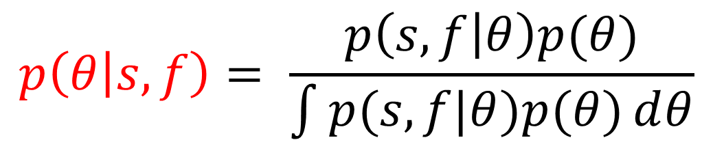

基于共轭先验的单模分布估计算法
单变量边缘分布估计算法
否
是
初始种群
评价函数
选择算子
概率模型
采样
终止条件
输出结果
$$θ=\frac{s}{s+f}$$
$$p\left(θ | s,f\right)= \frac{p\left(s,f | θ\right)p(θ)}{\int{p(s,f|θ)p(θ)ⅆθ}}$$

Slide 16
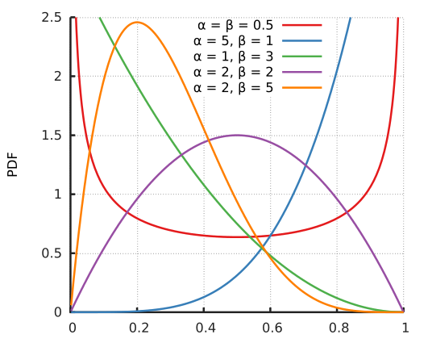
基于共轭先验的单模分布估计算法
Beta 分布与二项分布[Koch 2007]

Slide 17
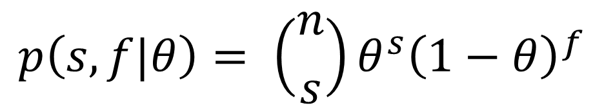
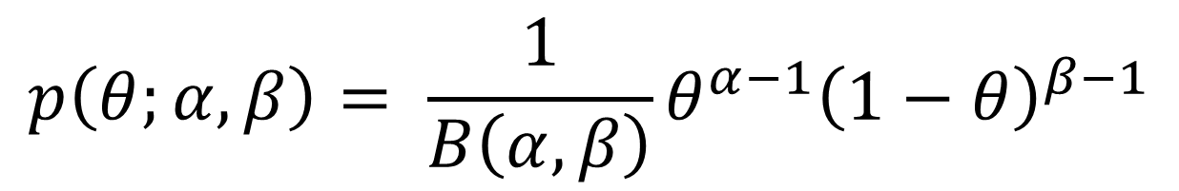
基于共轭先验的单模分布估计算法
Beta 分布与二项分布[Koch 2007]
$$p\left(θ;α,β\right)= \frac{1}{B\left(α,β\right)}θ^{α−1}{\left(1−θ\right)}^{β−1}$$
$$p\left(s,f|θ\right)= \left({n \atop s}\right)θ^{s}{\left(1−θ\right)}^{f}$$
$$p\left(θ|s,f,α,β\right)=p\left(θ;α+s,β+f\right)$$

Slide 18
基于共轭先验的单模分布估计算法
p
？
？
？
x
0
1

Slide 19
基于共轭先验的单模分布估计算法
p
x
0
1

Slide 20
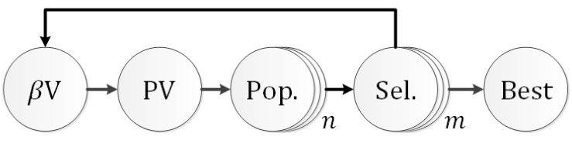
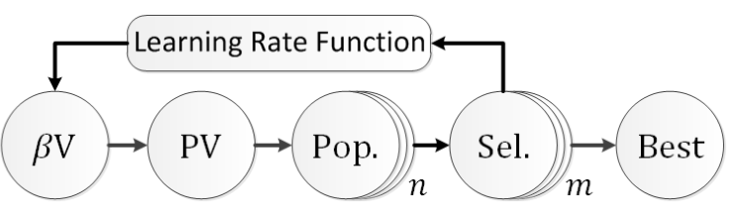
基于共轭先验的单模分布估计算法
两层算法框架

Slide 21
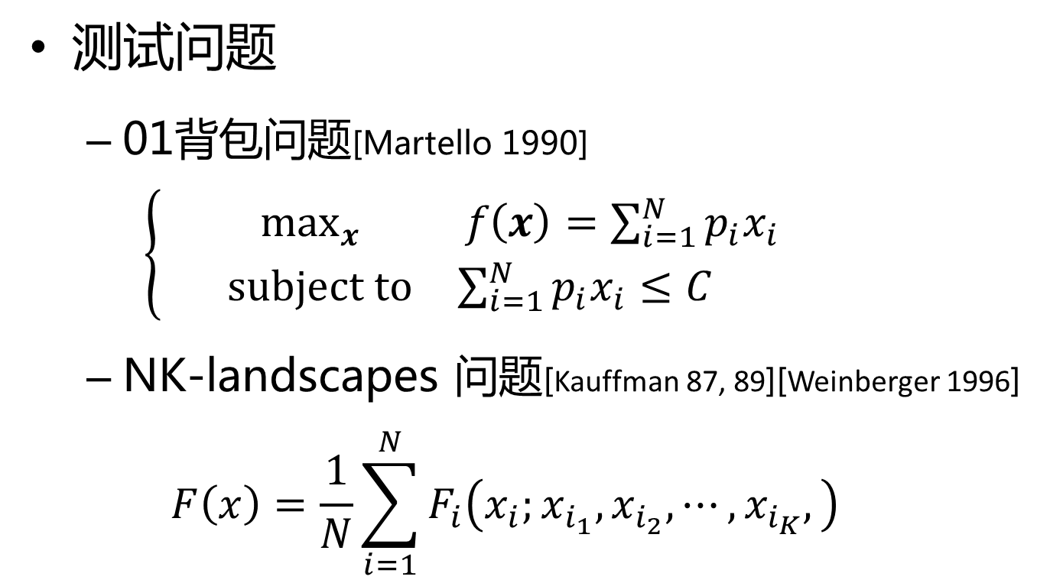
基于共轭先验的单模分布估计算法
测试问题
01背包问题[Martello 1990]
$\left\{\begin{aligned}\begin{matrix} \max_{x} & f\left(x\right)=\sum_{i=1}^{N}{p_{i}x_{i}}\end{matrix} \\ \begin{matrix}subject to & \sum_{i=1}^{N}{p_{i}x_{i}}≤C\end{matrix}\end{aligned}\right.$
NK-landscapes 问题[Kauffman 87, 89][Weinberger 1996]
$$F\left(x\right)=\frac{1}{N}\sum_{i=1}^{N}{F_{i}\left(x_{i};x_{i_{1}},x_{i_{2}},⋯,x_{i_{K}},\right)}$$

Slide 22
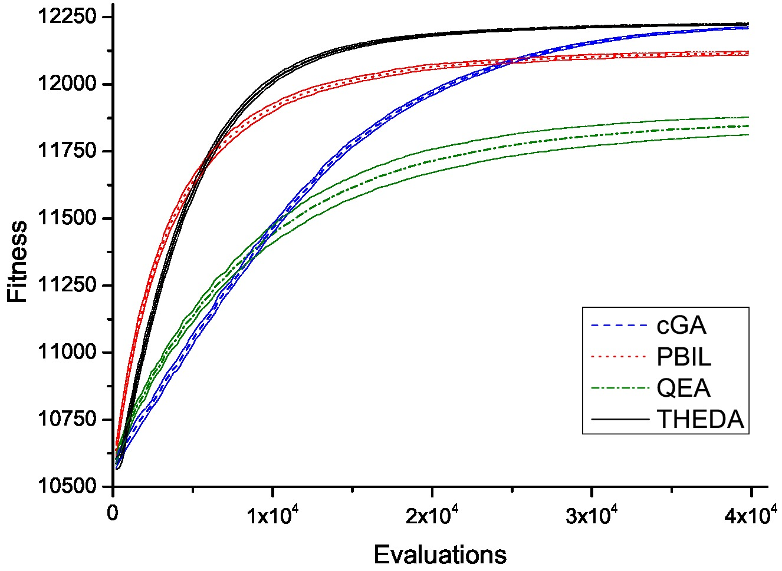
基于共轭先验的单模分布估计算法
实验结果
Pknp_2000_Ch

Slide 23
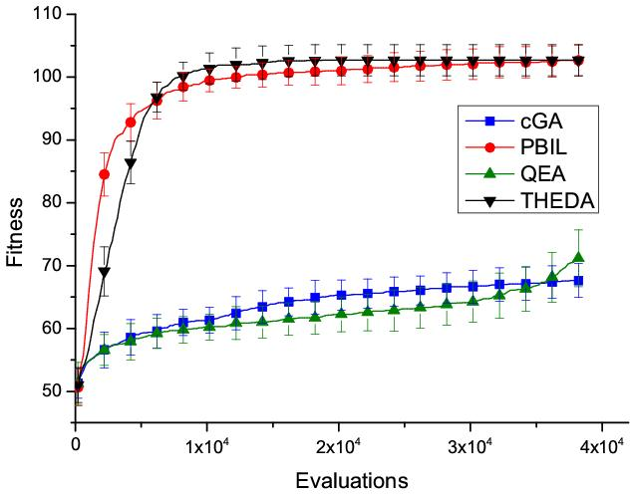
基于共轭先验的单模分布估计算法
实验结果
Pknp_500_Cf

Slide 24
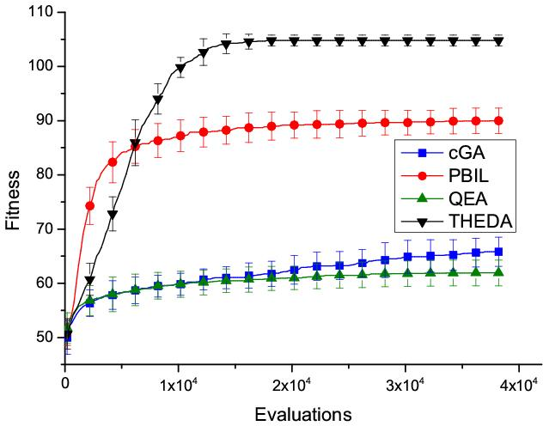
基于共轭先验的单模分布估计算法
实验结果
Pknp_1000_Cf

Slide 25
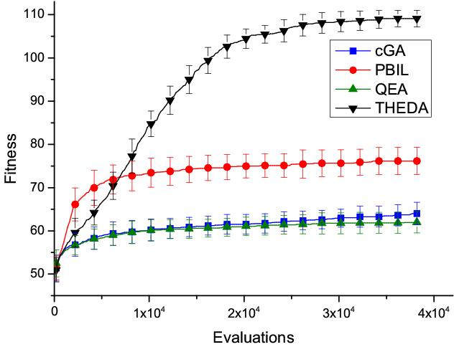
基于共轭先验的单模分布估计算法
实验结果
Pknp_2000_Cf

Slide 26
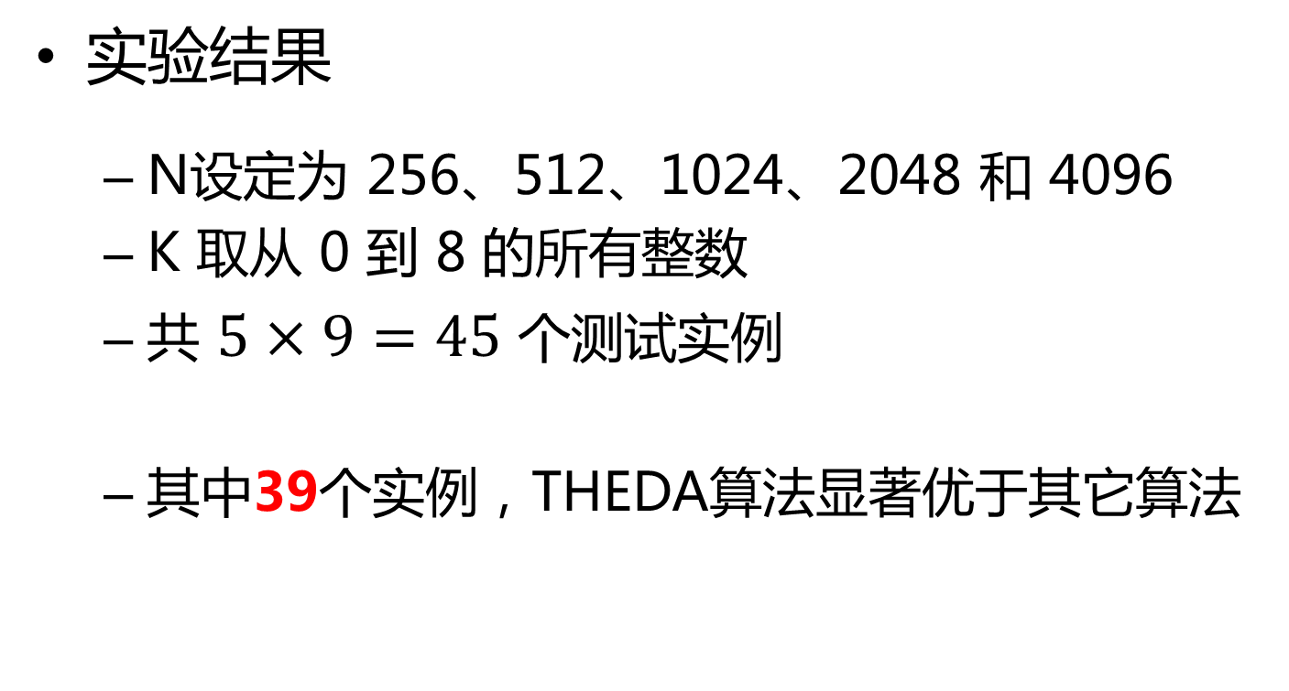
基于共轭先验的单模分布估计算法
实验结果
N设定为 256、512、1024、2048 和 4096
K 取从 0 到 8 的所有整数
共 $5×9=45$ 个测试实例
其中39个实例，THEDA算法显著优于其它算法

Slide 27
内容提要
一、研究背景与现状
二、基于共轭先验的单模分布估计算法（THEDA）
三、基于信息熵的多模分布估计算法（QEALL）
量子演化算法
QEALL算法框架
实验结果
四、基于分解的多目标分布估计算法（s-MEDAD）
五、结论与展望

Slide 28

量子演化算法
量子演化算法[Zhang 2011][Han 2002]
借鉴量子计算概念的经典演化算法
多模型分布估计算法
Best
计算单元
计算单元
计算单元
计算单元
$$⋯$$

Slide 29
量子演化算法
量子演化算法存在的问题
不能学习并利用变量之间的关系
全局和局部迁移使算法无法保持多个最优结果
Best
计算单元
计算单元
计算单元
计算单元
$$⋯$$

Slide 30
带有链接学习的量子演化算法
思路：
移除局部和全局迁移过程
引入概念引导算子[Emmendorfer 2007, 2008]
小生境技术[Shir 2012]
优势：
高效学习变量关系，处理多峰问题

Slide 31
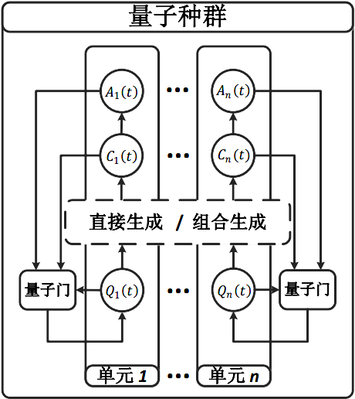
带有链接学习的量子演化算法
算法框架

Slide 32

带有链接学习的量子演化算法
概念引导组合算子
第 $j$ 个变量的信息熵
去除第 $k$ 个模型后第 $j$ 个变量的信息熵
$$H^{j}=−p^{j}\log{p^{j}−\left(1−p^{j}\right)\log\left(1−p^{j}\right)}$$
$$h_{k}^{j}=−q_{k}^{j}\log{q_{k}^{j}−\left(1−q_{k}^{j}\right)\log\left(1−q_{k}^{j}\right)}$$

Slide 33





带有链接学习的量子演化算法
概念引导组合算子
模型 $k$ 对第 $j$ 个变量的信息贡献为
$$w_{k}^{j}{=H}^{j}−h_{k}^{j}$$

Slide 34
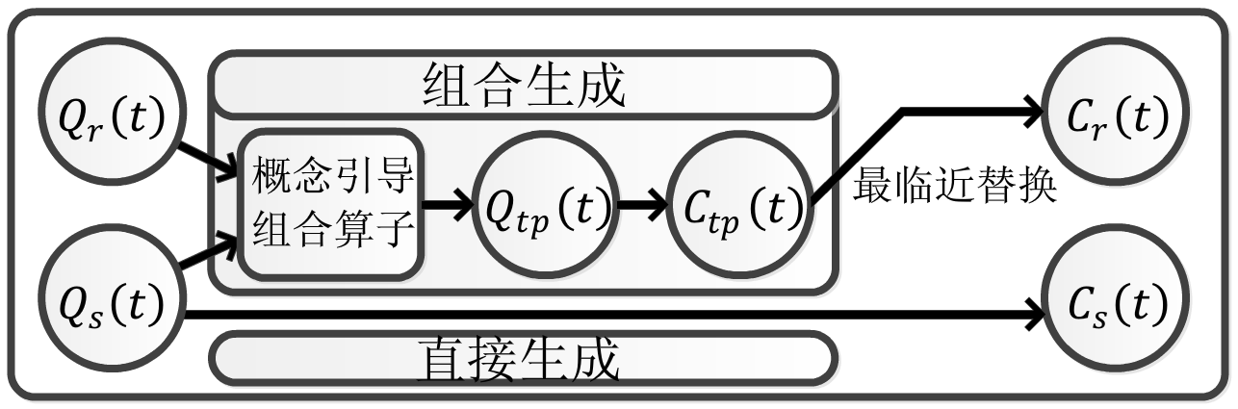
带有链接学习的量子演化算法
混合生成方式和小生境技术

Slide 35
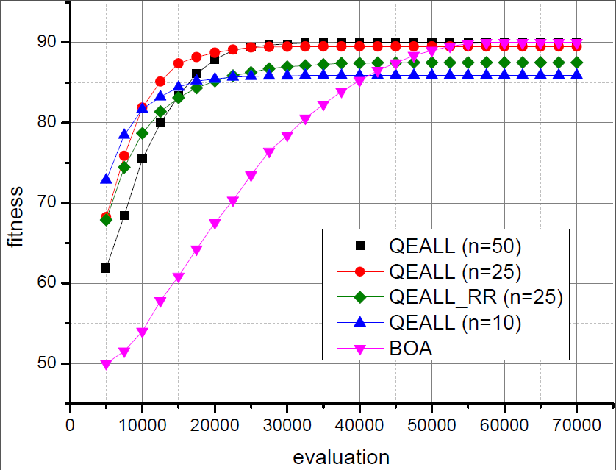
带有链接学习的量子演化算法
实验结果
Ptrap90

Slide 36
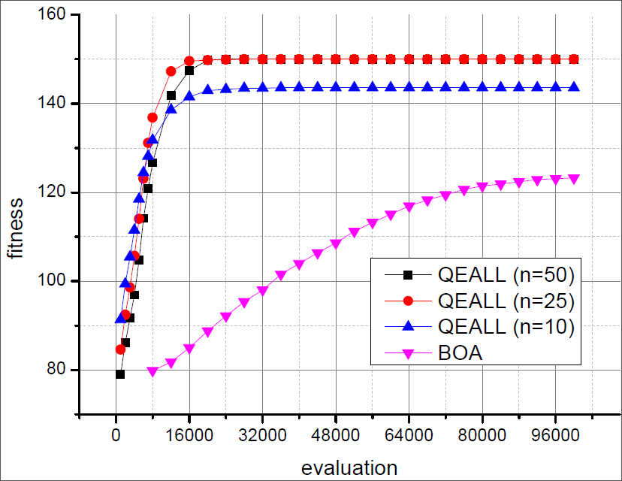
带有链接学习的量子演化算法
实验结果
Po-trap90

Slide 37
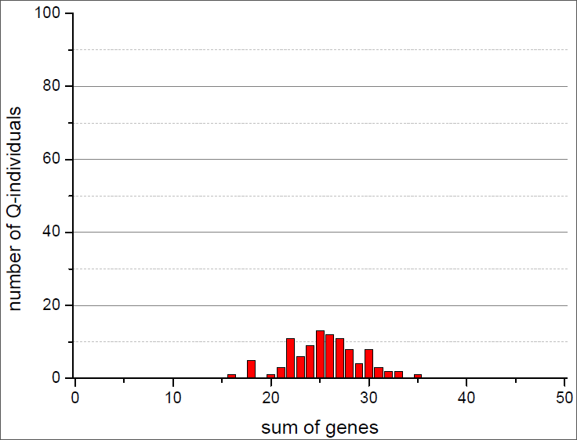
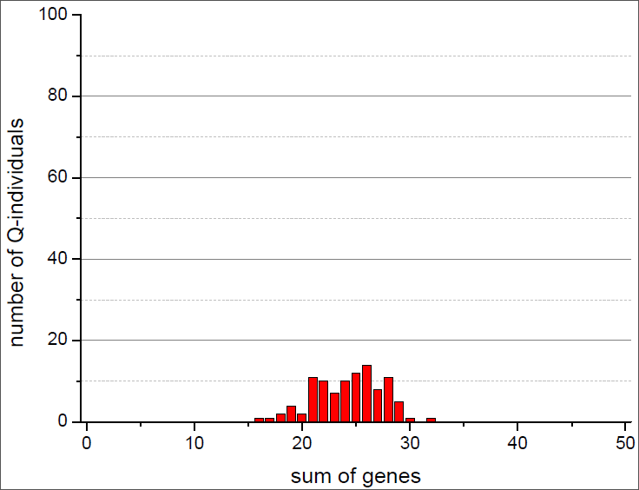
带有链接学习的量子演化算法
实验结果
QEA
QEALL

Slide 38
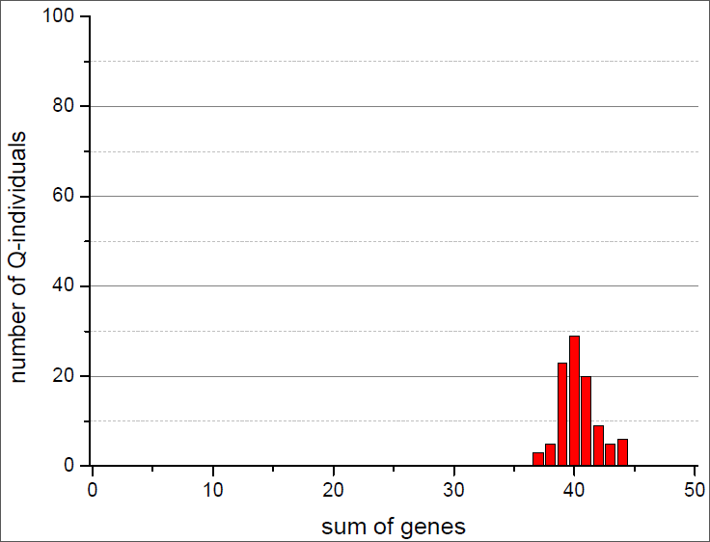
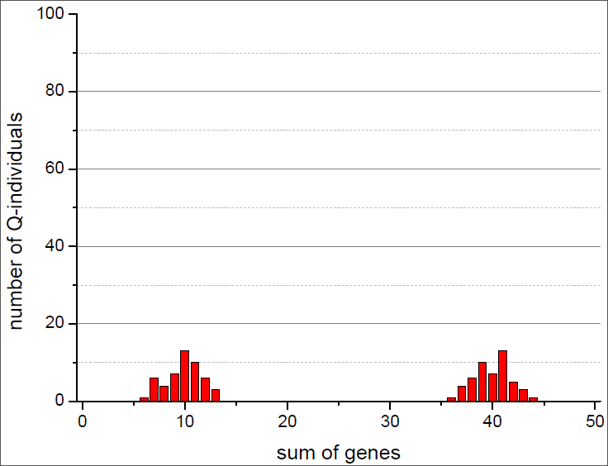
带有链接学习的量子演化算法
实验结果
QEA
QEALL

Slide 39
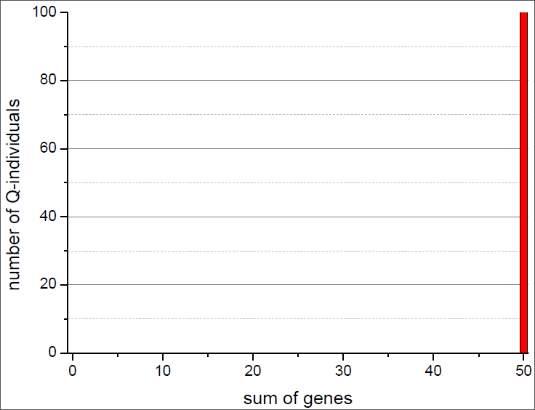
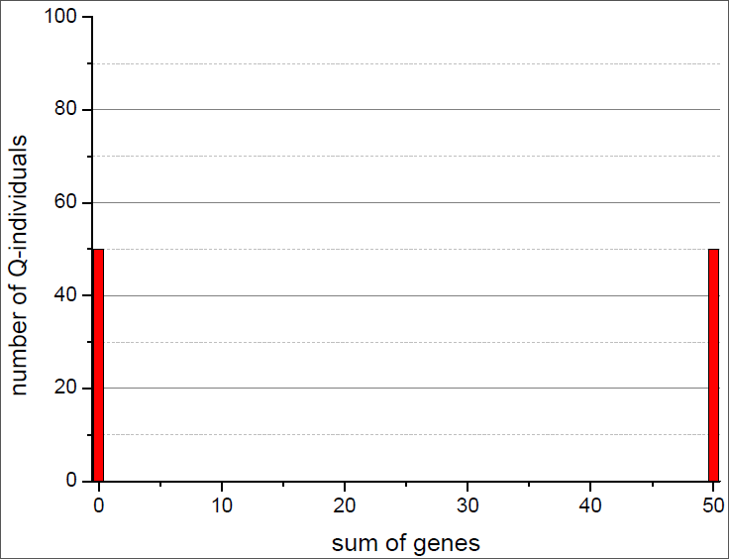
带有链接学习的量子演化算法
实验结果
QEA
QEALL

Slide 40
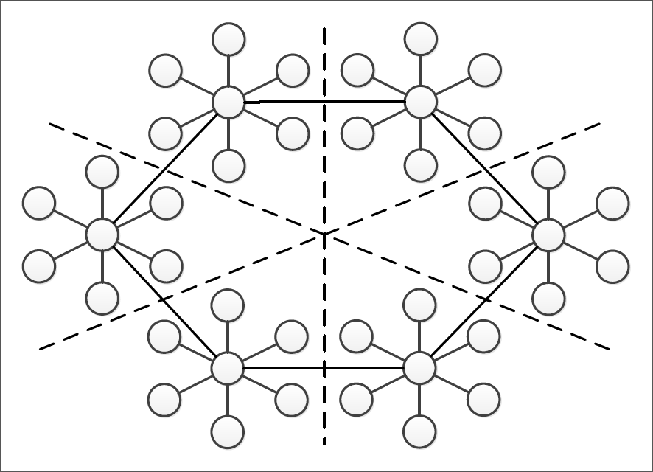
带有链接学习的量子演化算法
实验结果

Slide 41
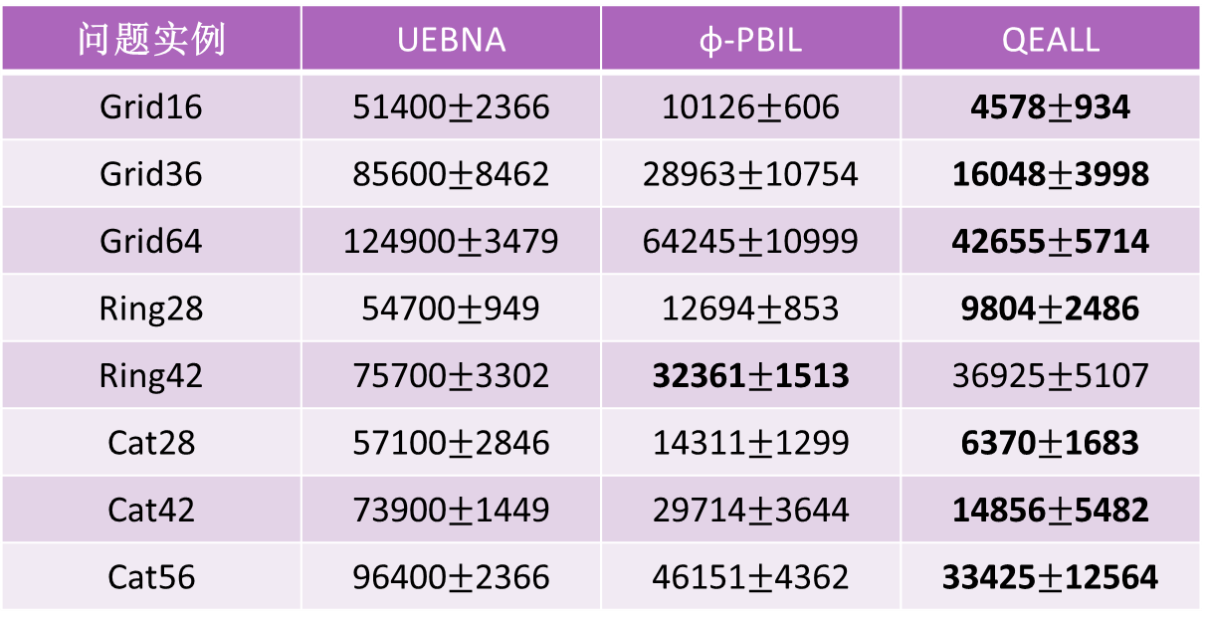
带有链接学习的量子演化算法
实验结果
问题实例 | UEBNA | φ-PBIL | QEALL
Grid16 | 51400$±$2366 | 10126$±$606 | 4578$±$934
Grid36 | 85600$±$8462 | 28963$±$10754 | 16048$±$3998
Grid64 | 124900$±$3479 | 64245$±$10999 | 42655$±$5714
Ring28 | 54700$±$949 | 12694$±$853 | 9804$±$2486
Ring42 | 75700$±$3302 | 32361$±$1513 | 36925$±$5107
Cat28 | 57100$±$2846 | 14311$±$1299 | 6370$±$1683
Cat42 | 73900$±$1449 | 29714$±$3644 | 14856$±$5482
Cat56 | 96400$±$2366 | 46151$±$4362 | 33425$±$12564

Slide 42
内容提要
一、研究背景与现状
二、基于共轭先验的单模分布估计算法（THEDA）
三、基于信息熵的多模分布估计算法（QEALL）
四、基于分解的多目标分布估计算法（s-MEDAD）
基于分解的多目标演化算法
规模自适应生成算子
实验结果
五、结论与展望

Slide 43







基于分解的多目标分布估计算法
基于分解的MOEA —— MOEA/D[Zhang 2012]
$$f_{2}$$
$$Λ^{1}$$
$$Λ^{2}$$
使用传统遗传算子
不能利用全部信息
$$Λ^{3}$$
$$Λ^{4}$$
$$Λ^{5}$$
$$f_{1}$$

Slide 44
基于分解的多目标分布估计算法
基于分解的MOEDA —— MEDA/D
$$f_{2}$$
$$Λ^{1}$$
$$Λ^{2}$$
使用概率向量
更好利用全部信息
T很小，易于收敛
$$Λ^{3}$$
$$Λ^{4}$$
$$Λ^{5}$$
$$f_{1}$$

Slide 45



基于分解的多目标分布估计算法
规模自适应算子
$$P^{i}=\left(p_{1}^{i}，p_{2}^{i}，⋯，p_{n}^{i}\right)$$
$$p_{j}^{i}=\frac{\sum_{l=1}^{T}{x_{j}^{i_{l}}}}{T}$$
$$p_{j}^{i}=\frac{\sum_{l=1}^{T}{x_{j}^{i_{l}}+ξ}}{T +2ξ}$$

Slide 46


基于分解的多目标分布估计算法
规模自适应算子
$$p_{j}^{i}=\frac{\sum_{l=1}^{T}{x_{j}^{i_{l}}+ξ}}{T +2ξ}$$
$$ξ=\frac{T∙s}{n +2s}$$

Slide 47
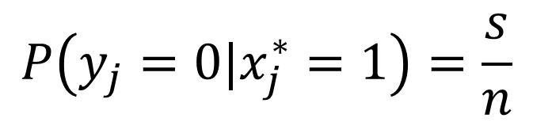
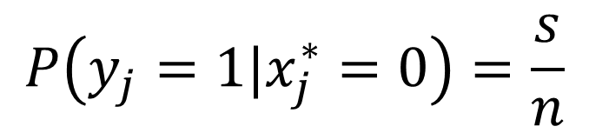
基于分解的多目标分布估计算法
规模自适应算子
对于解中的一个分量，采样出的结果和原始值的不用的概率是s/n
$$P\left(y_{j}=1|x_{j}^{∗}=0\right)=\frac{s}{n}$$
$$P\left(y_{j}=0|x_{j}^{∗}=1\right)=\frac{s}{n}$$

Slide 48


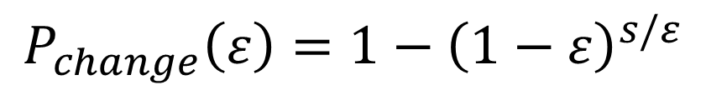
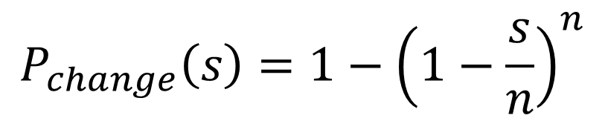
基于分解的多目标分布估计算法
规模自适应算子
一个新解与其父代不同的概率为
基本不随n 的变化而变化
$$P_{change}\left(s\right)={1−\left(1−\frac{s}{n}\right)}^{n}$$
$$P_{change}\left(ε\right)={1−\left(1−ε\right)}^{s/ε}$$
$$={1−e}^{−s}+o(ε^{2})$$
$$≈{1−e}^{−s}$$

Slide 49
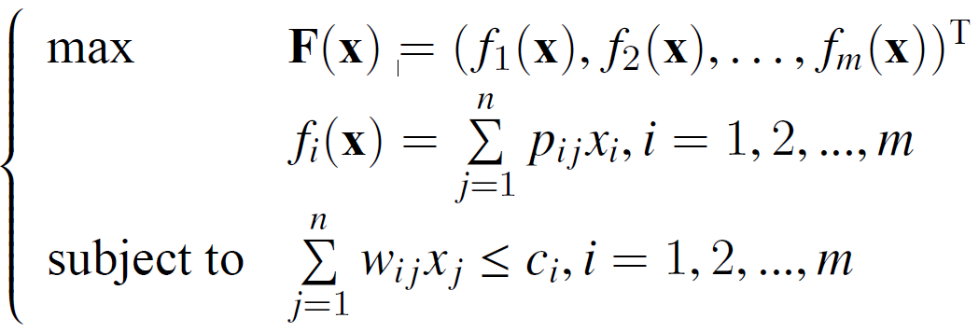
基于分解的多目标分布估计算法
实验问题
多目标01背包问题

Slide 50
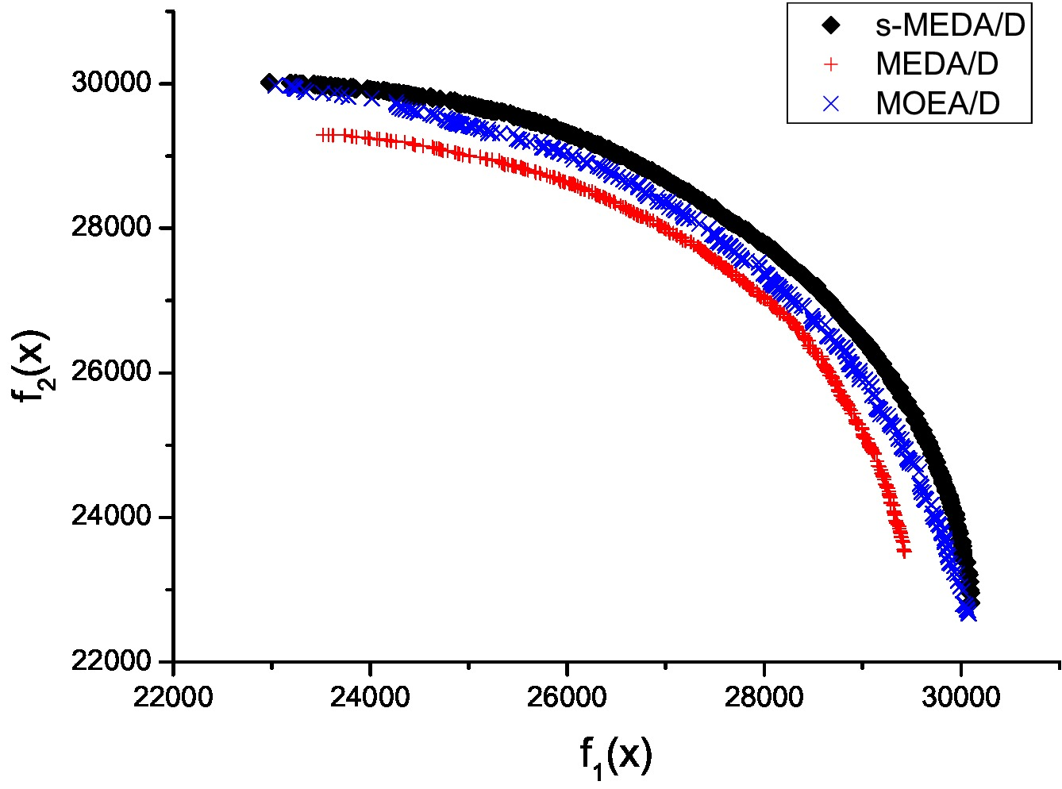
基于分解的多目标分布估计算法
实验结果 —— 基于权重和分解（n=750）

Slide 51
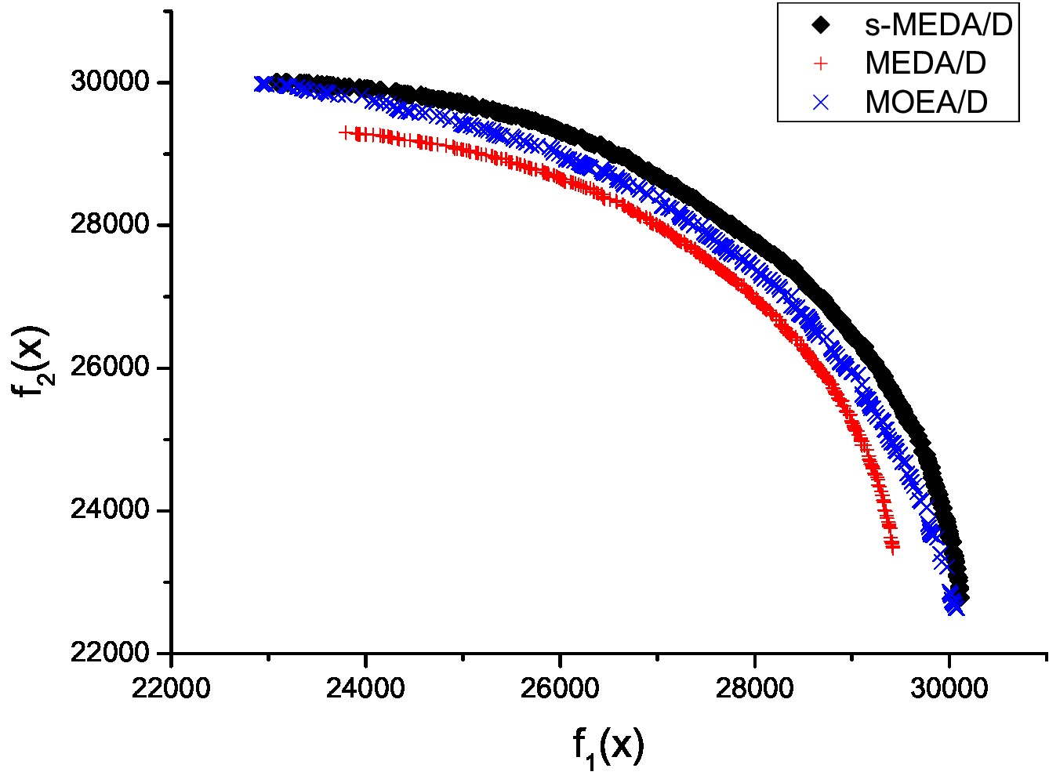
基于分解的多目标分布估计算法
实验结果—— 切比雪夫分解（n=750）

Slide 52
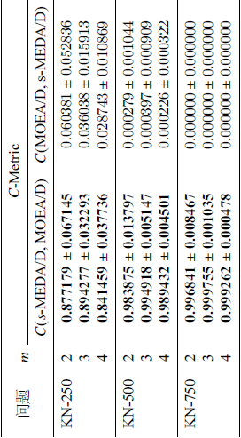
基于分解的多目标分布估计算法
实验结果

Slide 53
内容提要
一、研究背景与现状
二、基于共轭先验的单模分布估计算法（THEDA）
三、基于信息熵的多模分布估计算法（QEALL）
四、基于分解的多目标分布估计算法（s-MEDAD）
五、结论与展望
主要工作总结
未来研究展望

Slide 54
主要工作总结
工作总结
根据保持种群多样性，控制全局搜索和局部搜索等基本策略，利用共轭先验分布，信息熵，小生境等技术挖掘了单变量分布估计算法的潜力。本文所提出的三个算法在其测试问题上表现优异，相比原始方法在质量和效率上有所提高。

Slide 55
未来研究展望
研究展望
应用在多变量分布估计算法之中
二进制编码扩展为字母表编码的问题
并行计算是一种提高算法性能的通用方法
以尝试将本文的算法应用在实际问题上

Slide 56
成果汇总
学术论文发表情况
Bo Wang, Hua Xu and Yuan Yuan,“A Two-Level Hierarchical EDA Using Conjugate Priori,”in Proceedings of the 16th Annual Conference Companion on Genetic and Evolutionary Computation (GECCO), 2014, pp. 57–58. (EI 收录)
Bo Wang, Hua Xu and Yuan Yuan, “Quantum-Inspired Evolutionary Algorithm with Linkage Learning,”in Proceedings of IEEE Congress on Evolutionary Computation (CEC), 2014, pp. 2467–2474. (EI 收录)
Bo Wang, Hua Xu and Yuan Yuan, “Scale Adaptive Reproduction Operator for Decomposition Based Estimation of Distribution Algorithm,”in Proceedings of IEEE Congress on Evolutionary Computation (CEC), 2015, 已录用. (EI 收录)

Slide 57
成果汇总
学术论文发表情况
Yuan Yuan, Hua Xu and Bo Wang,“An Improved NSGA-III Procedure for Evolutionary Many-Objective Optimization,” (GECCO), 2014, pp. 661–668. (EI 收录, 检索号:20143318065459)
Yuan Yuan, Hua Xu and Bo Wang, “Evolutionary Many-Objective Optimization Using Ensemble Fitness Ranking,”(GECCO), 2014, pp. 669–676. (EI 收录, 检索号:20143318065460)
Yuan Yuan, Hua Xu, Bo Wang and Xin Yao,“A New Dominance Relation Based Evolutionary Algorithm for Many-Objective Optimization,”(TEVC), in press. (SCI 收录, 影响因子5.545)
Yuan Yuan, Hua Xu and Bo Wang, “An Experimental Investigation of Variation Operators in Reference-Point Based Many-Objective Optimization,”(GECCO), 2015, accept.
Notes:
。

Slide 58
参考文献
Reeves C R, (eds.). Modern Heuristic Techniques for Combinatorial Problems. New York, NY, USA: John Wiley & Sons, Inc., 1993.
Davis L, (eds.). Handbook of genetic algorithms, volume 115. Van Nostrand Reinhold New York, 1991.
Larrañaga P, Lozano J A. Estimation of distribution algorithms: A new tool for evolutionary computation, volume 2. Springer Science & Business Media, 2002.
Pelikan M, Goldberg D E, Lobo F G. A survey of optimization by building and using probabilistic models. Computational optimization and applications, 2002, 21(1):5–20.
Hauschild M, Pelikan M. An introduction and survey of estimation of distribution algorithms. Swarm and Evolutionary Computation, 2011, 1(3):111–128.
Shir O M. Niching in evolutionary algorithms. Handbook of Natural Computing. Springer, 2012: 1035–1069.
Emmendorfer L R, Pozo A T R. An empirical evaluation of linkage learning strategies for multimodal optimization. Evolutionary Computation, 2007. CEC 2007. IEEE Congress on. IEEE, 2007. 326–333.

Slide 59
参考文献
Emmendorfer L R, Pozo A T R. An incremental approach for niching and building block detection via clustering. Intelligent Systems Design and Applications, 2007. ISDA 2007. Seventh International Conference on. IEEE, 2007. 303–308.
Emmendorfer L, Pozo A. A clustering-based approach for linkage learning applied to multimodal optimization. Linkage in Evolutionary Computation. Springer, 2008: 225–248.
Emmendorfer L R, Pozo A T R. Effective linkage learning using low-order statistics and clustering. Evolutionary Computation, IEEE Transactions on, 2009, 13(6):1233–1246.
Chuang C Y, Hsu W L. Multivariate multi-model approach for globally multimodal problems. Proceedings of the 12th annual conference on Genetic and evolutionary computation. ACM, 2010. 311–318.
Črepinšek M, Liu S H, Mernik M. Exploration and exploitation in evolutionary algorithms: a survey. ACM Computing Surveys (CSUR), 2013, 45(3):35.
Koch K R. Introduction to Bayesian statistics. Springer, 2007.
Kauffman S, Levin S. Towards a general theory of adaptive walks on rugged landscapes. Journal of theoretical Biology, 1987, 128(1):11–45.

Slide 60
参考文献
Kauffman S A. Adaptation on rugged fitness landscapes. Lectures in the Sciences of Complexity, 1989, 1:527–618.
Weinberger E D. Np completeness of kauffman’s nk model, a tuneable rugged fitness landscape. Technical report, 1996.
Zhang G. Quantum-inspired evolutionary algorithms: a survey and empirical study. Journal of Heuristics, 2011, 17(3):303–351.
Han K H, Kim J H. Quantum-inspired evolutionary algorithm for a class of combinatorial optimization. Evolutionary Computation, IEEE Transactions on, 2002, 6(6):580–593.
Li Y, Zhou A, Zhang G. A decomposition based estimation of distribution algorithm for multiobjective knapsack problems. Natural Computation (ICNC), 2012 Eighth International Conference on. IEEE, 2012. 803–807.
Lee J Y, Kim M S, Lee J J. Compact genetic algorithms using belief vectors. Applied Soft Computing, 2011, 11(4):3385–3401.
Pelikan M, Goldberg D E, Cantu-Paz E. Linkage problem, distribution estimation, and Bayesian networks. Evolutionary computation, 2000, 8(3):311–340.

Slide 61
参考文献
Shakya, Siddhartha. Markov Networks in Evolutionary Computation. Ed Roberto Santana. Springer, 2012.
Karshenas, Hossein et al. “Multiobjective Estiation of Distribution Algorithm Based on Joint Modeling of Objectives and Variables.” Evolutionary Computation, IEEE Transactions on 18.4 (2014): 519-542
Martello S, Toth P. Knapsack Problems: Algorithms and Computer Implementations. New York, NY, USA: John Wiley & Sons, Inc., 1990.
Zhang Q, Li H. Moea/d: A multiobjective evolutionary algorithm based on decomposition. Evolutionary Computation, IEEE Transactions on, 2007, 11(6):712–731.

